Slide 1
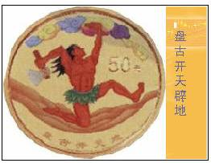
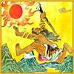
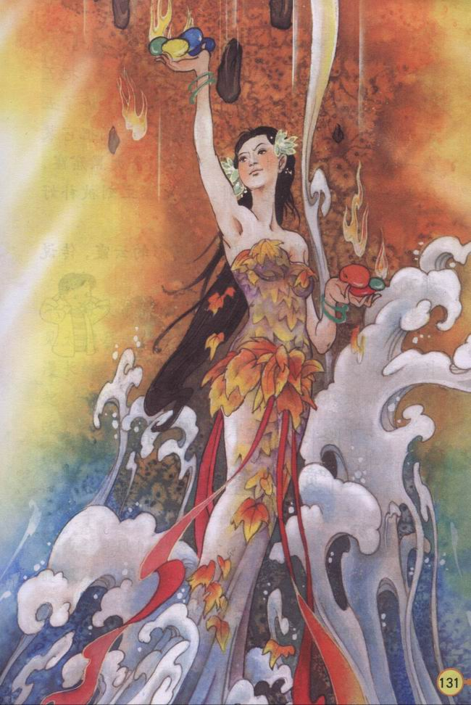
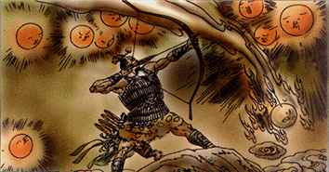
盘古开天 辟地
夸父逐日
女娲补天
后羿射日

Slide 2
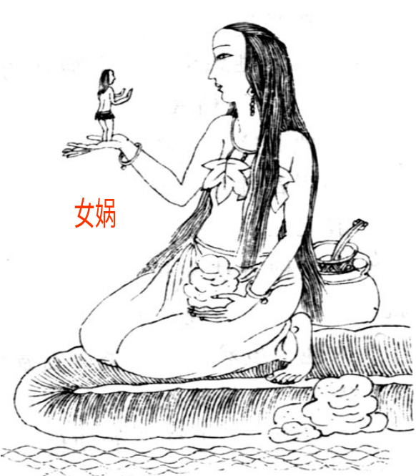
女娲：即女娲氏，中国上古部落首领、上古神话中的创世女神。又称娲皇，被道教神化为女娲娘娘、后土娘娘。是华夏民族人文始祖之一，福佑社稷之正神 。女娲人首蛇身，一日中七十化变，以黄泥仿照自己抟土造人，创造人类社会并建立婚姻制度；后因世间天塌地陷，于是熔彩石以补苍天，斩鳖足以立四极，留下了女娲补天的神话传说。
女娲不但是补天救世的英雌和抟土造人的女神，还是一个创造万物的自然之神，神通广大化生万物 ，每天至少能创造出七十样东西 。她开世造物，因此被称为大地之母 ，是被民间广泛而又长久崇拜的创世神和始母神。23 女娲造人.rm

Slide 3
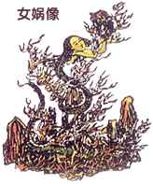
女娲造人
袁 珂

Slide 4
作者简介：
袁珂，生于1916年，神话学家。四川省新繁县人。论著有《中国古代神话》、《山海经校注》等。
《中国古代神话》是中国第一部汉民族古代神话专著。

Slide 5
关于神话
神话是人类社会幼年时期的产物，是人类早期不自觉的艺术创作，是原始社会最早的艺术形式之一。是古代劳动人民对社会和自然现象的美妙解释和奇特想象，他们把自然力神化、人格化，在幻想中不自觉地进行艺术加工，创造出许多神的故事，这就是神话。神话表现了远古人民对自然力的抗争和提高人类自身能力的渴望。
其中的人物形象，大多具有超人的力量。

Slide 6

读出画线字的正确读音：
澄澈
chè
生气蓬勃
Péng bó
幽光
yōu
莽莽榛榛
zhēn
绵延
mián
神通广大
shén
灵敏
mǐn
téng
枯藤
掺和
chān huo

Slide 7
本文根据什么而改写？
《太平御览》卷七十八：《风俗通》
“俗说天地开辟,未有人民,女娲抟黄土作人,剧务力不暇供,乃引绳于泥中,举以为人。”
女娲祷神祠，祈而为女谋，因置婚姻。

Slide 8
《太平御览》卷七十八： 《风俗通》：
本文根据什么而改写？
通常说天地开辟以后，还没有人类。女娲揉团黄土造成人。这项工作太费力了，女娲忙不过来,就把一根绳子放到泥浆中，拉出来 ,溅出的泥点子就成了人。
女娲在神祠里祷告，祈求神任命她做女媒。于是女娲就安排男女婚配。

Slide 9

比较阅读：
在《风俗通》里关于“女娲造人”的记载基础上，本文丰富了哪些内容？

Slide 10
作者增添了:
女娲造人的具体过程；
人造出来后欢欣喜悦的场面；
女娲的心理活动和喜怒哀乐的情绪；
作者的评述。

Slide 11
“我根据《风俗篇》里的有关资料改编了一个《女娲造人》的故事，请你们到《神话故事新编》里去看看。切盼你们的回应：你们更喜欢哪一篇，为什么？”
——作者 袁珂
“如果喜欢，请把它推荐给你的朋友 ”
——作者 袁珂

Slide 12
思考讨论
1.女娲为什么要造人？
2.女娲造人的过程是怎样的？

Slide 13
1.女娲为什么要造人？
天地开辟以后，地球上单单没有人类，不免显得荒凉寂寞。

Slide 14
2.女娲造人的过程是怎样的？
天地开辟以后，还没有人类。( )
女娲揉团黄泥造成人。（ ）
这项工作太费力了，女娲忙不过来， 就把一条枯藤伸入泥潭里，搅成泥浆，向地面挥洒，泥点成了人儿。（ ）
女娲把那些小人儿分为男女，让男人和女人配合起来，叫他们自己去创造后代。
（ ）
为什么造人
怎样造人
怎样造更多的人
怎样繁衍后代

Slide 15
3、划出文中表现对人类诞生的喜悦心情的句子，谈谈自己的感受。
1、人落地后开口就喊：“妈妈”；
2、“妈妈”女娲的心理及神态描写；
3、女娲给孩子命名；
4、许多小人的欢呼跳跃；
5、女娲的辛劳。
人的产生给大自然带来无限生机；人类产生的同时，也产生了“爱”，产生了人间的温暖……

Slide 16
⑤想着，她就顺手从池边掘起一团黄泥，掺合了水，在手里揉团着，揉团着，揉团成了第一个娃娃模样的小东西。 ⑥她把这个小东西放到地面上。说也奇怪，这个泥捏的小家伙，刚一接触地面，就活了起来，并且开口就喊：
⑦“妈妈！”
⑧接着一阵兴高采烈的跳跃和欢呼，表示他获得生命的欢乐。
⑨女娲看着她亲手创造的这个聪明美丽的生物，又听见“妈妈”的喊声，不由得满心欢喜，眉开眼笑。
人类诞生的喜悦感

Slide 17
探讨
1、故事中哪些内容体现出女娲的“神”性？
2、故事中哪些内容体现出女娲的“人”性？
要求：分小组讨论，并由小组代表作好讨论记录，然后由小组代表发言交流。

Slide 18
探讨
一天变化七十次
揉黄泥造人
挥洒泥浆造人
…………
想像
大胆奇特
“神”的非凡能力和神奇方法
寂寞孤独
自豪欣慰
忙碌疲倦
…………
想像
真实合理
“人”的心理、情感、活动

Slide 19
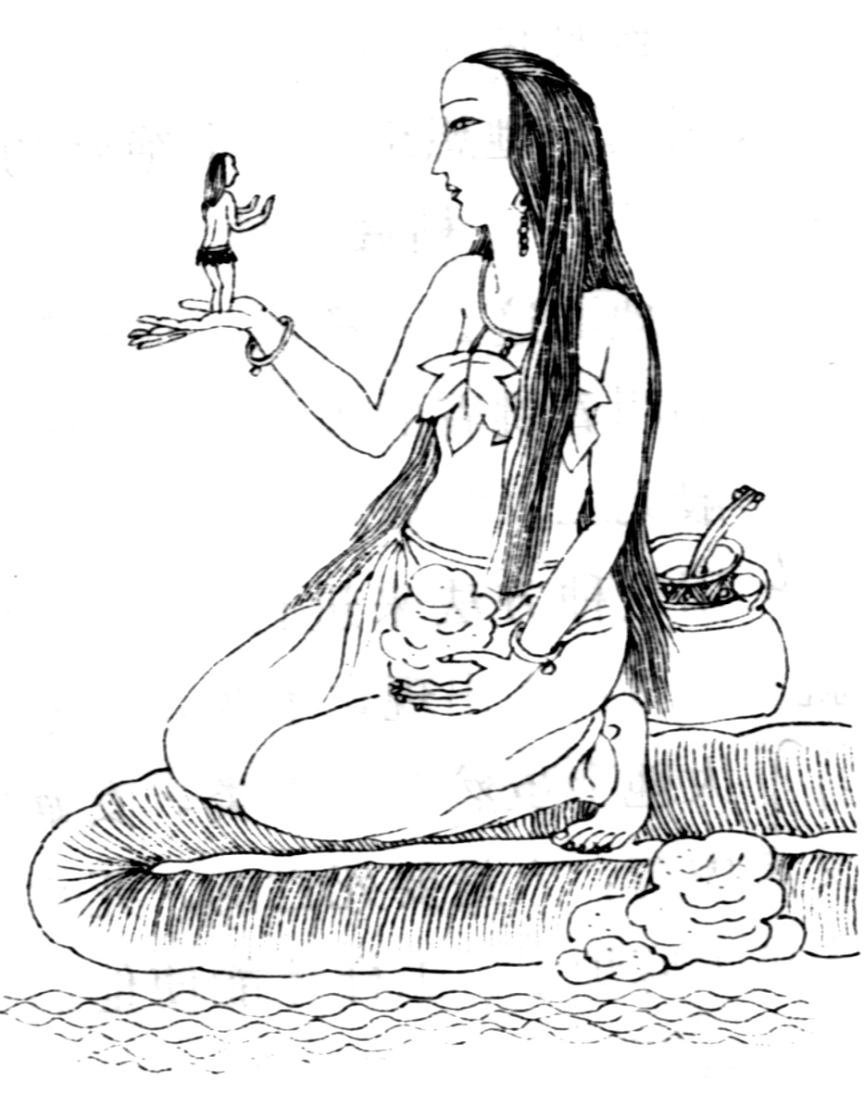
探讨
女娲的形象
神性
神通广大
女娲
勤劳、聪明、有爱心、有创造力
人性

Slide 20
女娲形象
她是神通广大的“神”,她有着神奇的创造力，但是她也有人的孤独感，有人的喜怒之情，她会笑，她会假装生气，她甚至会灵机一动，象是一个活泼、充满活力与创造力的孩子；“人”的产生，使女娲得到做母亲的自豪和欣慰，晚霞里，星光下，女娲忙碌疲倦，显露出一位母亲勤劳、智慧、伟大的身影。她哪里是神，她分明就是人，她有人的情感，人的心态，人的智慧，人的生活体验。

Slide 21
参考观点：
她是一个神通广大的“神”。她非凡的能力，她造人的手段、方法体现了“神”的威力。
她是一个普通的“人”。她有人的孤独感。她走在莽莽榛榛的原野上，感到“在这天地之间，应该添一点什么东西进去，让它生气蓬勃起来才好”。她有人的喜怒之情，她会笑，她会假装生气。
她是一个活泼、充满活力与创造力的孩子。当她看到自己的影子时，“就忽然灵机一动：世间各种各样的生物都有了，单单没有像自己一样的生物，那为什么不创造一种像自己一样的生物加入到世间呢?”这种口吻非常孩子气。
她是一个勤劳的母亲。例如：她工作着，工作着，一直工作到晚霞布满天空，星星和月亮射出幽光。夜深了，她只把头枕在山崖上，略睡一睡，第二天，天刚微明，她又赶紧起来继续工作。
她是一个喜爱孩子的妈妈。女娲看着她亲手创造的这个聪明美丽的生物，又听见“妈妈”的喊声，不由得满心欢喜，眉开眼笑

Slide 22
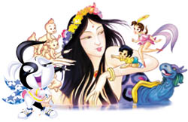
勤劳的母亲
神通广大的女神
活泼的孩子
爱美的女孩子

Slide 23

大胆而奇特的想象、
合情又合理的想象

Slide 24


想像
试想……
你能想象出不同于袁珂的关于《女娲造人》的内容吗？比如造人的原因、过程等。

Slide 25
：
敢想
盘古开天地后……
肌肉-----变成了田地
头发-----变成了花草树木
牙齿,骨头,骨髓-----变成了闪光的金属,坚硬的石头,温润的碧玉
口里呼出的气-----
声音-----
一只眼睛------
另一只眼睛-----
血液------
手足和身躯------
汗毛-----
汗水-----

Slide 26
教师小结
女娲造人，体现了人类可贵的创造力与探求精神，也使我们感受到生而为人的自豪。今天，我们面对的广大世界，依然有许多未知领域等待我们去探求，去追索，去感受那种创造成功的喜悦。

Slide 27
思考：神话有哪些特点？
把自然加以形象化，进行了不自觉的艺术加工。（马克思）
神话的基础是现实生活。
神话表现了远古人类征服自然的思想和信念。

Slide 28
怎样理解和诠释神话呢？
神话
想象
幻想
合理
现实生活

Slide 29

拓展思维：
《女娲造人》与《伊甸园里》，这两篇神话都是想像的，你更喜欢哪一篇？说说理由。（提示：从文章情节、结构、语言、思想感情）

Slide 30
《伊甸园里》
上帝在东方造了一个伊甸园里，并给里面配上了许多种活物。园中央有两棵树：生命树与智慧树。上帝造了亚当，让他去园中，告诉他说，除生命树和智慧树上的果子外，其他果子他都能吃。上帝派所有动物到亚当那里，亚当就给所有动物取名。之后，上帝就让亚当好好睡一觉。亚当睡觉的时候，上帝取下他的一根肋骨，用这根骨头造了夏娃，这样，亚当就不会孤单了。亚当和夏娃光着身体，很幸福地生活在伊甸园里，与上帝和谐相处。 可是，所有动物中最邪恶的一种是蛇，蛇问夏娃，问她可否能吃任何想吃的果子。“那当然，”夏娃答道，“除开智慧树上的果子，我们想吃什么果子就吃什么果子。但智慧树上的果子，我们吃了便会死。” “才不会哩，”蛇说，“如果你们吃智慧树上的

Slide 31
果子，就会发现善恶有别，这样就跟上帝是一样了。
上帝就是因为这个理由而不让你们吃智慧树上的果子的。” 夏娃带着渴求看着那棵树，被那水灵灵的果子诱惑得受不了，因为那果子会使她聪明。最后，她再也忍受不了，就摘下一枚果子吃了。之后，她再摘一枚递给亚当，亚当也吃了。之后，他们彼此对望，意识到自己是裸体，也明白男女身体有别，就有了羞耻之意。他们急忙摘下一些无花果叶盖住身体。 天黑下来，有了凉意，他们听到上帝的声音，上帝来到了园中，他们就藏了起来，上帝看不见他们两个。可是，上帝喊亚当，问他在何处，为何藏起身来。亚当答道，他听到上帝的声音，但很害怕。上帝说：“如果你害怕，那一定是吃了我禁止你们吃的果子。” 亚当立即指着夏娃说：“是这女人让我吃那果子的。”

Slide 32
“是的，”夏娃答道，“可是，诱惑和欺骗我的是那条蛇。” 这样，上帝对蛇下了诅咒，并把亚当和夏娃赶出伊甸园，说：“既然你们已经知道了善恶，那就必须离开伊甸园了。如果你们留下来，那你们可能会去吃生命之树上的果子，那你们就会永远活下去了。这样的事情是我所不能允许的。”上帝就把他们赶到尘世里，咒骂他们，说从今往后，亚当必须累得满头冒汗才能活下去，夏娃必受分娩之苦。在伊甸园的东边，上帝派一个天使驻扎在那里，手拿冒火的宝剑，守住了伊甸园的入口，保卫着生命之树。

Slide 33
关于人类诞生的故事
普罗米修斯造人
天和地被创造出来。鱼儿在水里嬉戏，鸟儿在空中歌唱。大地上动物成群，但还没有一个具有灵魂的、能够主宰周围世界的高级生物。 这时普罗米修斯降生了，他是被宙斯放逐的古老神衹族的后裔，是地母该亚与乌拉诺斯所生的伊阿佩托斯的儿子。他知道天神的种子蕴藏在泥土中，于是他捧起泥土，用河水把它沾湿调和起来，按照世界的主宰，即天神的模样，捏成人形。

Slide 34
为了给这泥人以生命，他从动物的灵魂中摄取了善与恶两种性格，将它们封进人的胸膛。在天神中，他有一个女友，即智慧女神雅典娜；她惊叹这提坦神之子的创造物，便朝有一半灵魂的泥人吹了神气，使它获得灵性。 这样，第一批人在世上出现了，但有很长一段时间，他们不知道该怎样使用四肢，不知道采石、烧砖、砍伐林木制成椽梁，然后再用这些材料建造房屋。 于是，普罗米修斯教会他们观察日月星辰的升起和降落；给他们发明了数字和文字，让他们懂得计算和用文字交换思想；他还教他们驾驭牲口，来分担他们的劳动，使他们懂得给马套上缰绳拉车或作为坐骑。他发明了船和帆，让他们在海上航行。

Slide 35
珀耳塞福涅造人
根据希腊神话学家希吉努斯的著述：冥后珀耳塞福涅（农业女神得墨忒耳Demeter的女儿）在过一条河时发现了一些粘土，她于是用这些粘土塑造了人的形象。这时宙斯来了，珀耳塞福涅就请求宙斯给她所塑造的人以生命，宙斯答应了她的请求并给这泥人赋予了活的生命。但当珀耳塞福涅要以自己的名字为这新创造的人命名时，宙斯不同意，因为他也想以自己的名字为这新生命命名。后来地母该亚（一说为得墨忒耳）也加入了争执的行列，因为她觉得新诞生的生命应该冠以自己的名字。

Slide 36
最后天神克洛诺斯裁定：人死以后灵魂归宙斯，躯体归该亚，而塑造了人的珀耳塞福涅可以在人活着时支配他的一生。

Slide 37
美洲印第安人的神话，说人是大神用泥土捏制出来的，说大神用泥土捏出了许多小人，然后放到炉子中烘烤使他们成活，由于性急，第一批取出来的泥人还没有烧好，火候不足，这些人就是白种人的祖先。第二批取出的泥人则烧得恰倒好处，金黄悦目，大神端详良久，爱不释手，这批人就是包括印第安人在内的黄种人的祖先。金黄的小人太完美了，大神因为玩赏而忘记了时间，忽然就闻到了一股焦味，才想起炉中还有泥人，这批泥人因烧烤过度，通体黝黑，也就成了黑种人的祖先了。

Slide 38
在挪威神话中，地球出现之前曾是两个世界：“Muspell”是一个火焰炽热的大陆；“Niflheim”是一个冰冻的大陆。当Niflheim的冰冷与Muspell的炽热之火接触之后，巨人始祖和巨型圣牛奥尔胡玛拉解冻复活过来，圣牛奥尔胡玛拉用牛乳哺育天神鲍尔和他的妻子，这对天神生育了布裏，布裏有三个儿子，这三个儿子后来进行叛变并杀死了巨人始祖。 巨人始祖死后，他尸体上的肉形成了土地；骨骼形成了山脉；头发形成了树木；血液形成了江河湖泊，巨人始祖被挖空的头骨形成了布满星星的天空。

Slide 39
名言积累
想象力比知识更重要。因为知识是有限的，而想象概括着世界上的一切，推动着社会的进步，成为知识进化的源泉。——爱因斯坦
想象力是发明、发现及其他创造活动的源泉。——古希腊的亚里士多德
想象力是人类能力的试金石，人们正是依靠想象力征服世界！——被誉为创造学之父的奥斯本

Slide 40
我的舞台
在洪荒时代，水神共工和火神祝融因故吵架而大打出手, 最后祝融打败了共工，水神共工因打输而羞愤的朝西方的不周山撞去, 哪知那不周山是撑天的柱子,不周山崩裂了，撑支天地之间的大柱断折了，天倒下了半边，出现了一个大窟窿，地也陷成一道道大裂纹，山林烧起了大火，洪水从地底下喷涌出来，龙蛇猛兽也出来吞食人民。人类面临着空前大灾难。
请根据《女娲补天》的动画片为画面情节配音。（提示：观看时请作适当的笔记，并结合你对女娲形象的理解，发挥你丰富的想象力，快速地做一回小小配音师。）

Slide 41
想象力训练：
：
1、你也发挥自己的想像，对女娲造人的动机、经过做另一种推测，说给大家听听。
2、说说你对女娲的认识。

Slide 42
资料搜集选项（参考）
（1）其他关于神创造人类的神话（+自己的新作）
（2）进化论与“神创论”的争论
（3）人类起源的多种说法，如海猿说，外星人说
（4）从猿到人的进化简史
（5）其他
专题选项（参考）
（1）人类起源概说 （2）“神创论”可休矣
（3）人类起源神话的魅力 （4）我谈“外星人说”
（5）“北京人”头盖骨失踪之谜
（6）现代人与未来人画像 （7）其他
向你推荐：
网址：http：//www.bio-engine.com
BE广场——热点专题

